Slide 1
Государственное бюджетное учреждение "Комплексный центр социального обслуживания населения " Министерства труда и социальной политики Запорожской области
СПЕЦИАЛИЗИРОВАННАЯ СОЦИАЛЬНАЯ СЛУЖБА "ДОМАШНИЙ МИКРОРЕАБИЛИТАЦИОННЫЙ ЦЕНТР "ДОМОВЕНОК"

Slide 2
Участие в социальных Проектах
«Домашний микрореабилитационный центр «ДОМОВЕНОК»
Специфика состояния здоровья детей-инвалидов; сложное материальное положение, затрудняющее приобретение необходимого реабилитационного и игрового оборудования, а также специального инвентаря для использования в домашних условиях; ограниченность личностных ресурсов родителей (законных представителей) для выполнения реабилитационных мероприятий - все вышеперечисленное показывает своевременность создания на базе ГУ «Комплексный центр социального обслуживания населения» МТСП ВГА ЗО специального структурного подразделения Социальная служба «Домашний микрореабилитационный центр «ДОМОВЁНОК» по программе Фонда «Моя семья».
Проект «ДОМОВЁНОК» принял участие и стал победителем конкурсного отбора инфраструктурных проектов по созданию специализированной социальной службы «Домашний микрореабилитационный центр». На выполнение проекта выделен грант ФОНДА ПОДДЕРЖКИ ДЕТЕЙ, НАХОДЯЩИХСЯ В ТРУДНОЙ ЖИЗНЕННОЙ СИТУАЦИИ
в размере 3 930 000 рублей.
Реализация проекта:
с 1 июля 2023 по 31 октября 2024 года.

Slide 4
ПРОЕКТ «ДОМАШНИЙ МИКРОРЕАБИЛИТАЦИОННЫЙ ЦЕНТР «ДОМОВЕНОК» В рамках реализации проекта за период с 1 июля 2023 по 31 декабря 2023 года достигнуты следующие результаты:
целевая группа проекта – 72 семьи
Открыта группа дневного кратковременного пребывания «Черешенка», которую посещают дети с инвалидностью в возрасте от 3 до 7 лет, в количестве 9 человек
8 специалистов прошли обучение на стажировочной площадке Государственного автономного учреждения социального обслуживания Московской области «Комплексный центр социального обслуживания и реабилитации «Егорьевский»
продолжается процесс по созданию пункта проката реабилитационного и коррекционно-развивающего оборудования
с октября по декабрь 2023 г. осуществлено 44 выезда для оказания реабилитационных услуг (в Учреждение – 16; выездов мобильной бригады на дом – 28)
8 родителей вступили в социальную группу взаимопомощи «Доверие»
у 14 детей-инвалидов, которые имеют высокую степень ограниченности в мобильности, снизился уровень социальной изоляции
в рамках реализации социально-культурной реабилитации, проводились мероприятия (в том числе выездные) для семей, воспитывающих детей-инвалидов

Slide 5
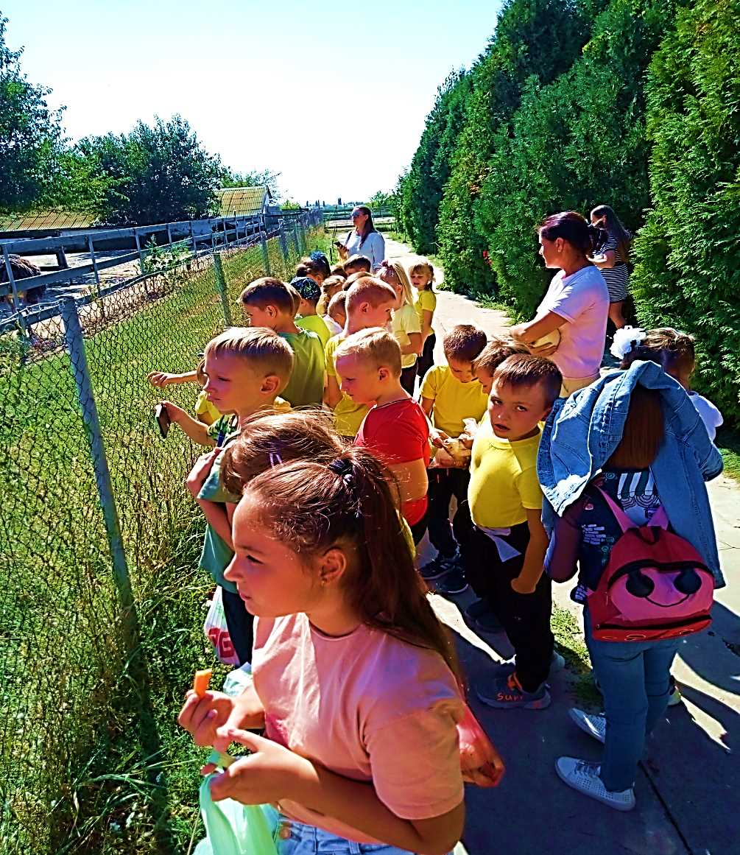
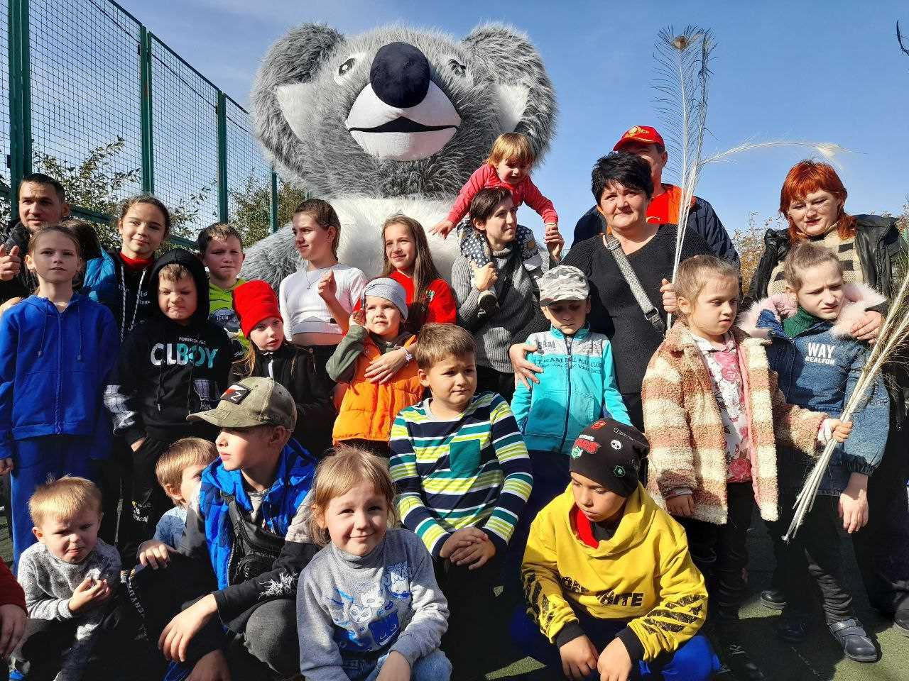
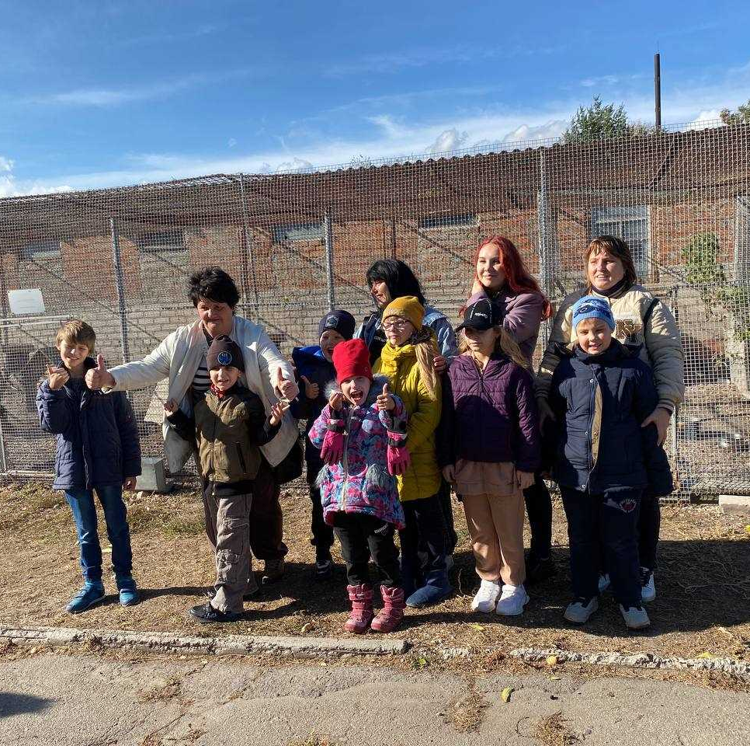
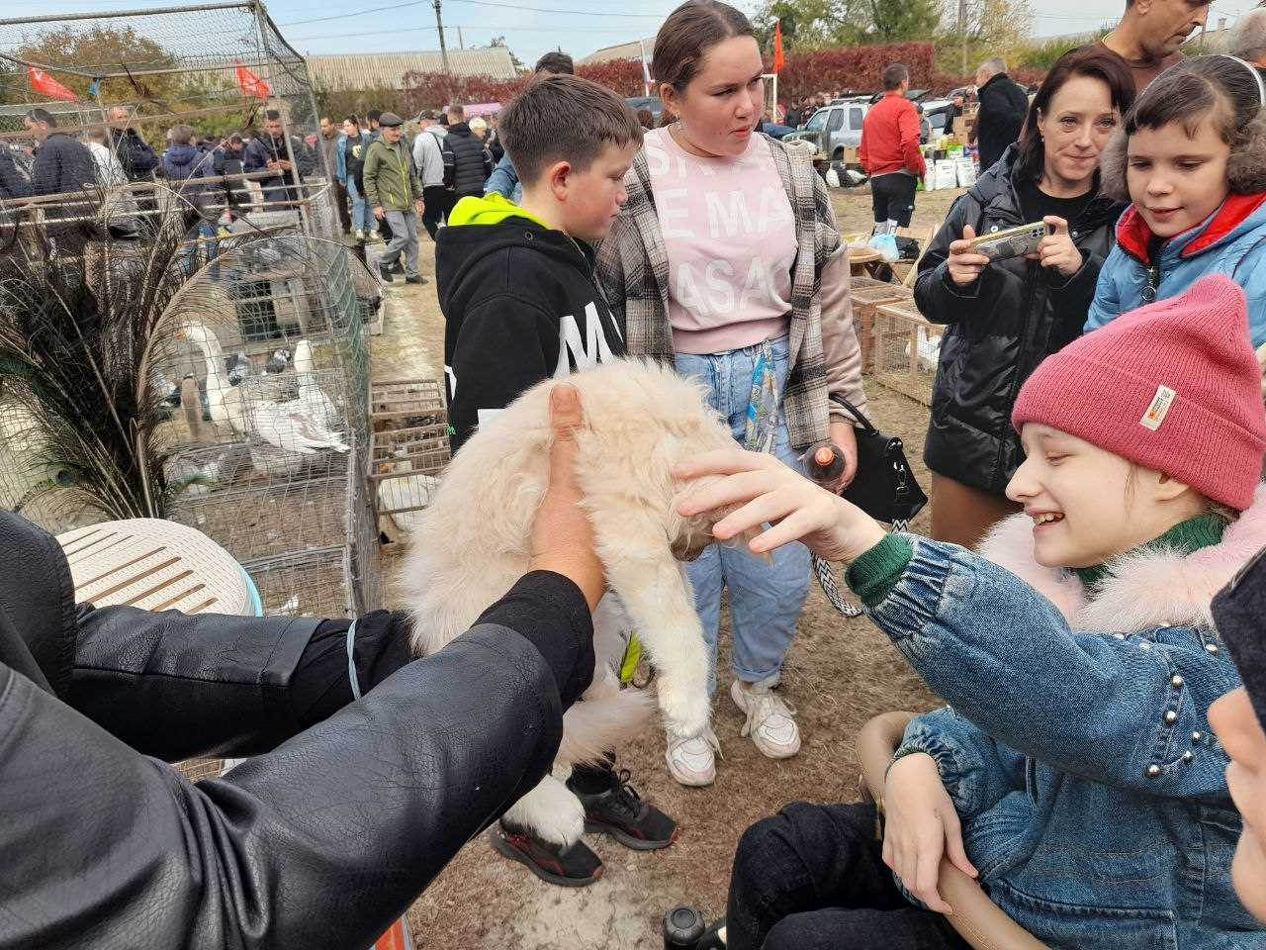
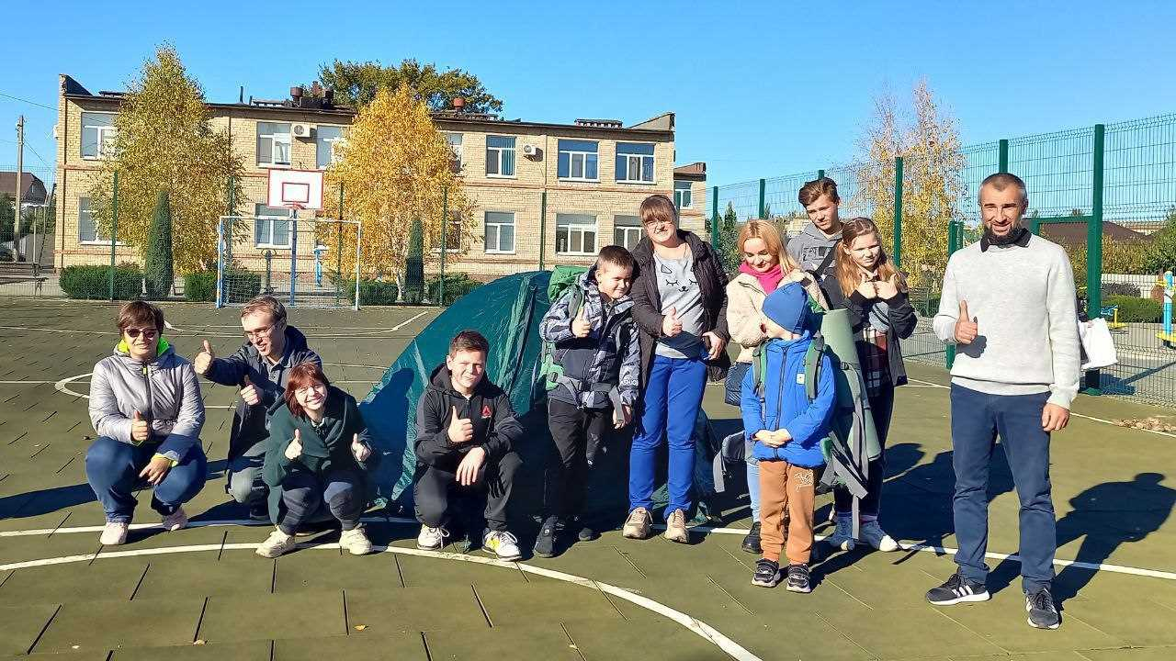
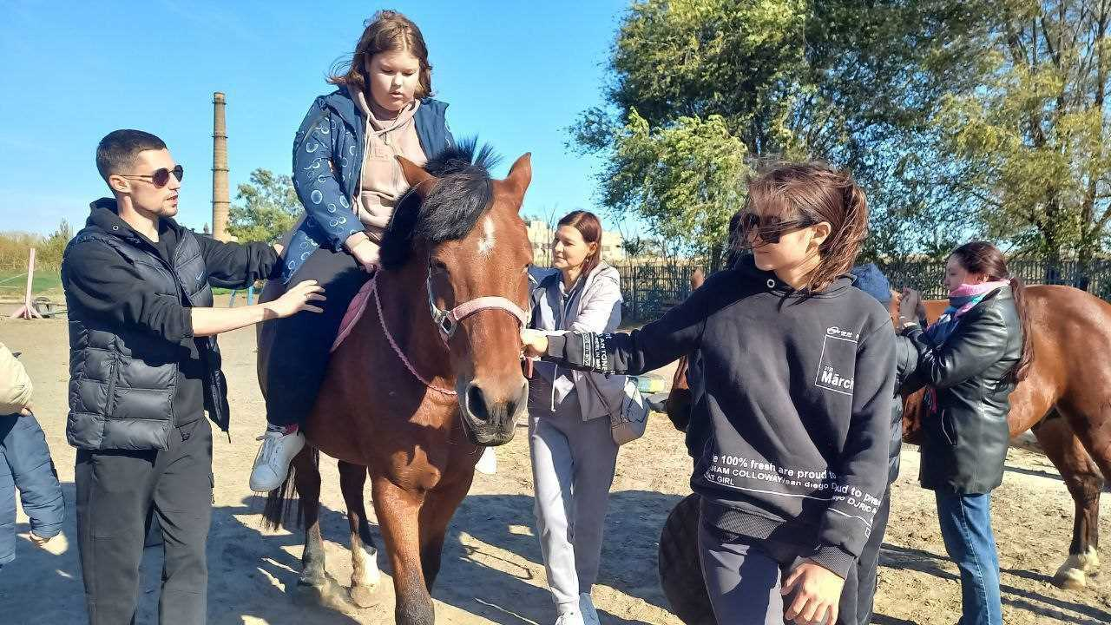
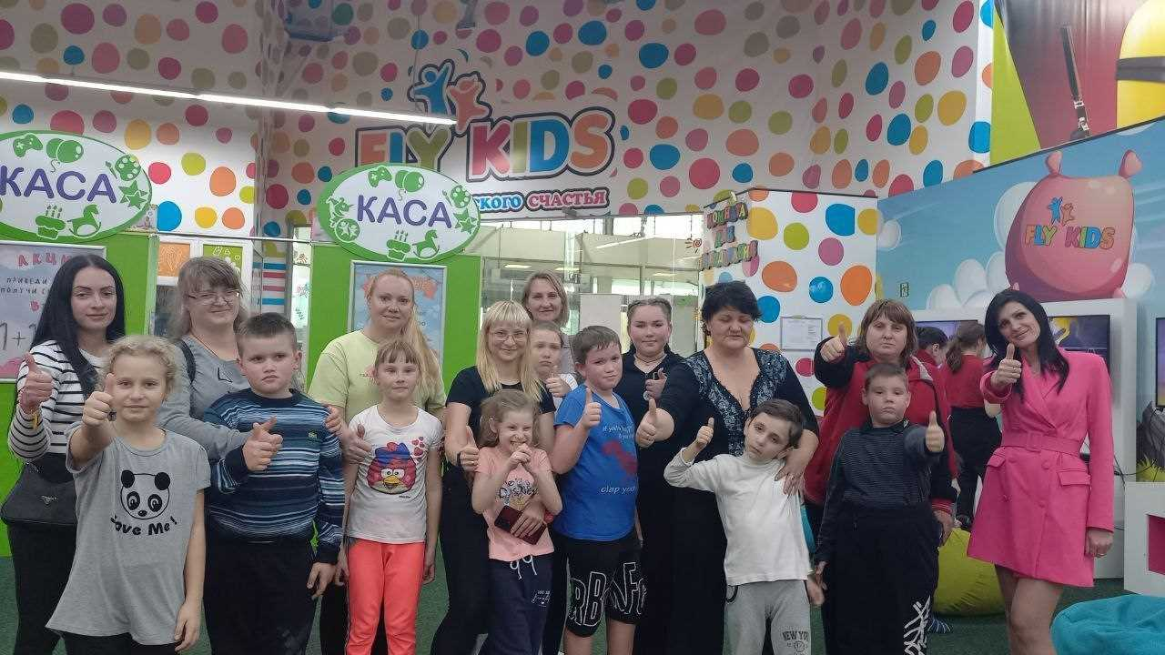
Целевая группа проекта «Домашний микрореабилитационный центр»

Slide 6
Структура целевой группы по нарушениям основных функций

Slide 7
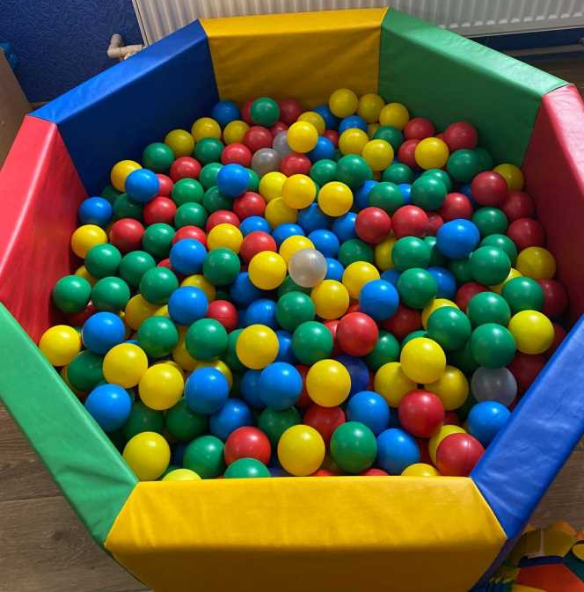
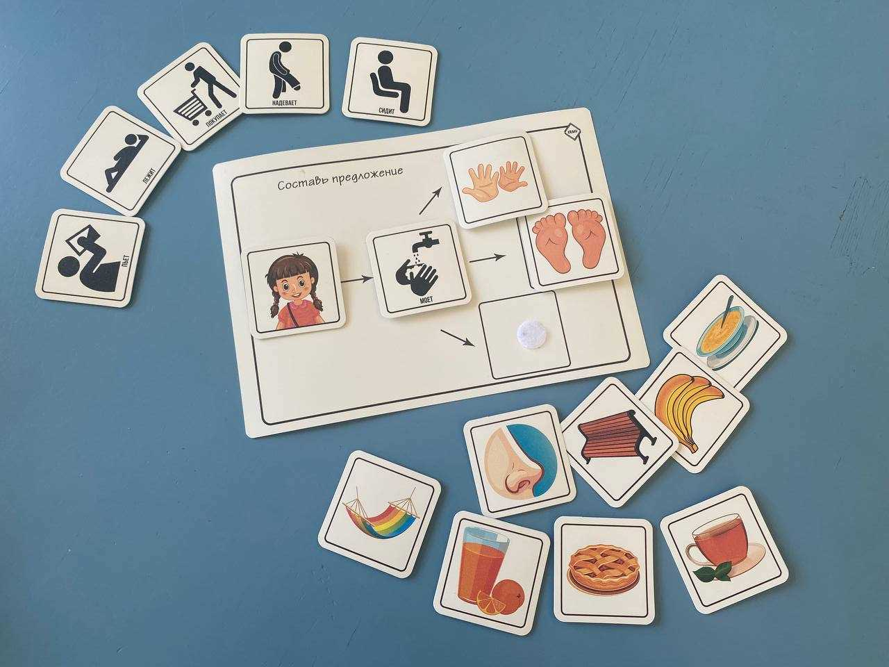
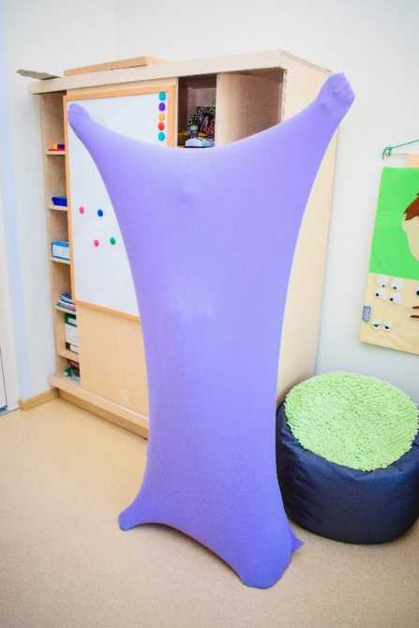
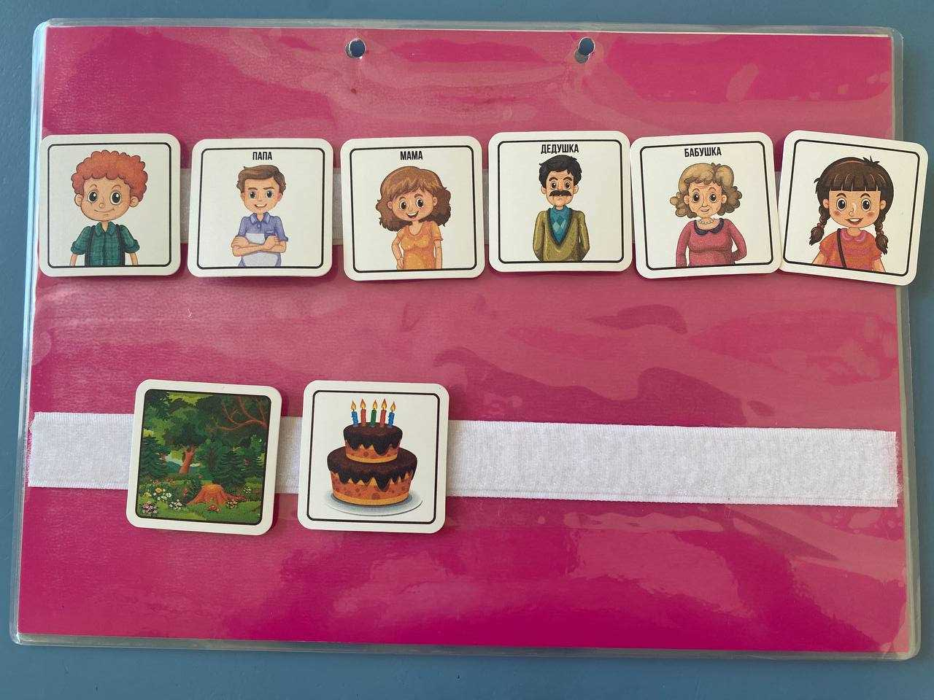
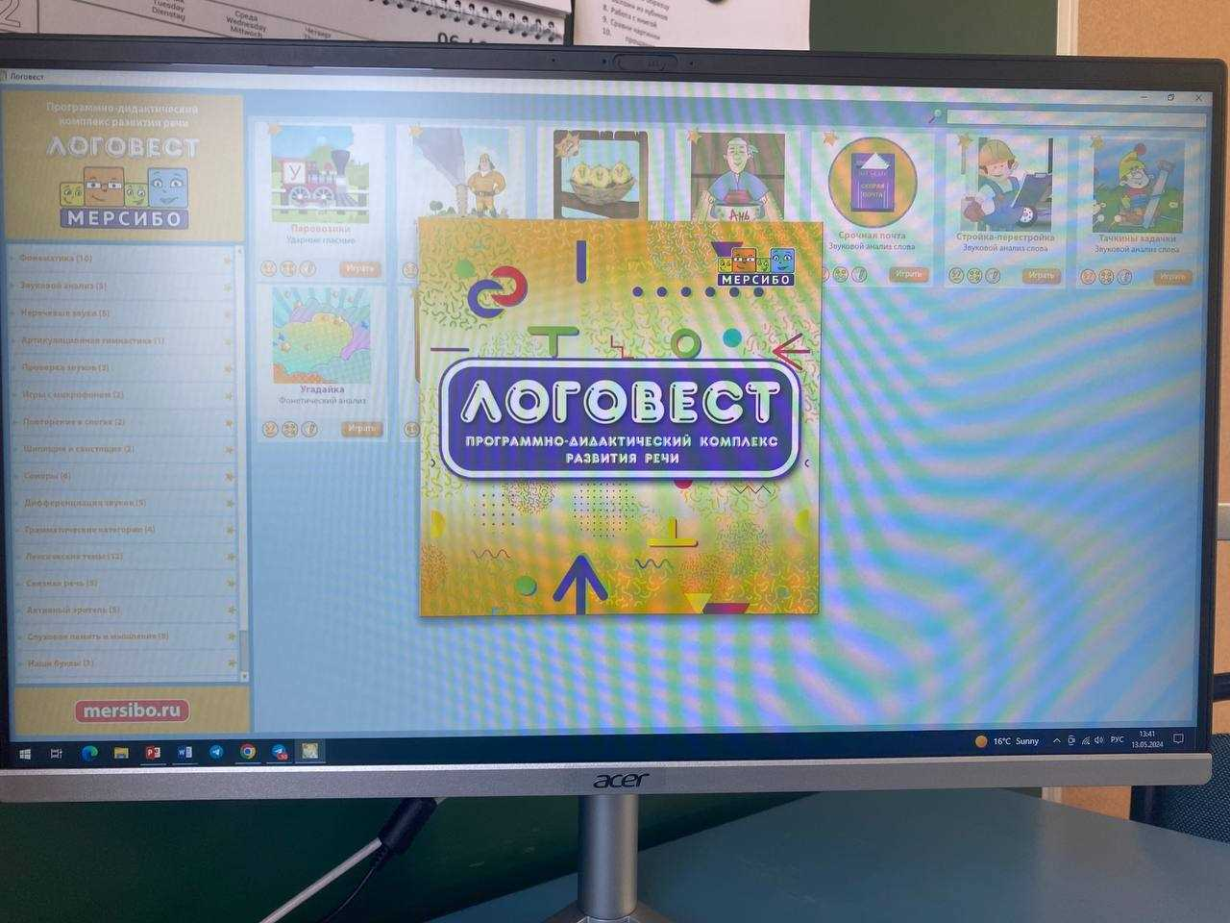
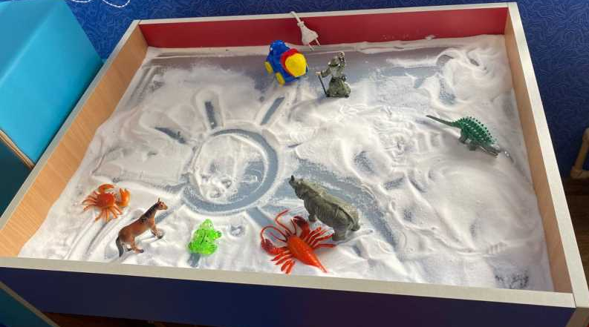
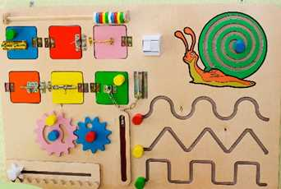
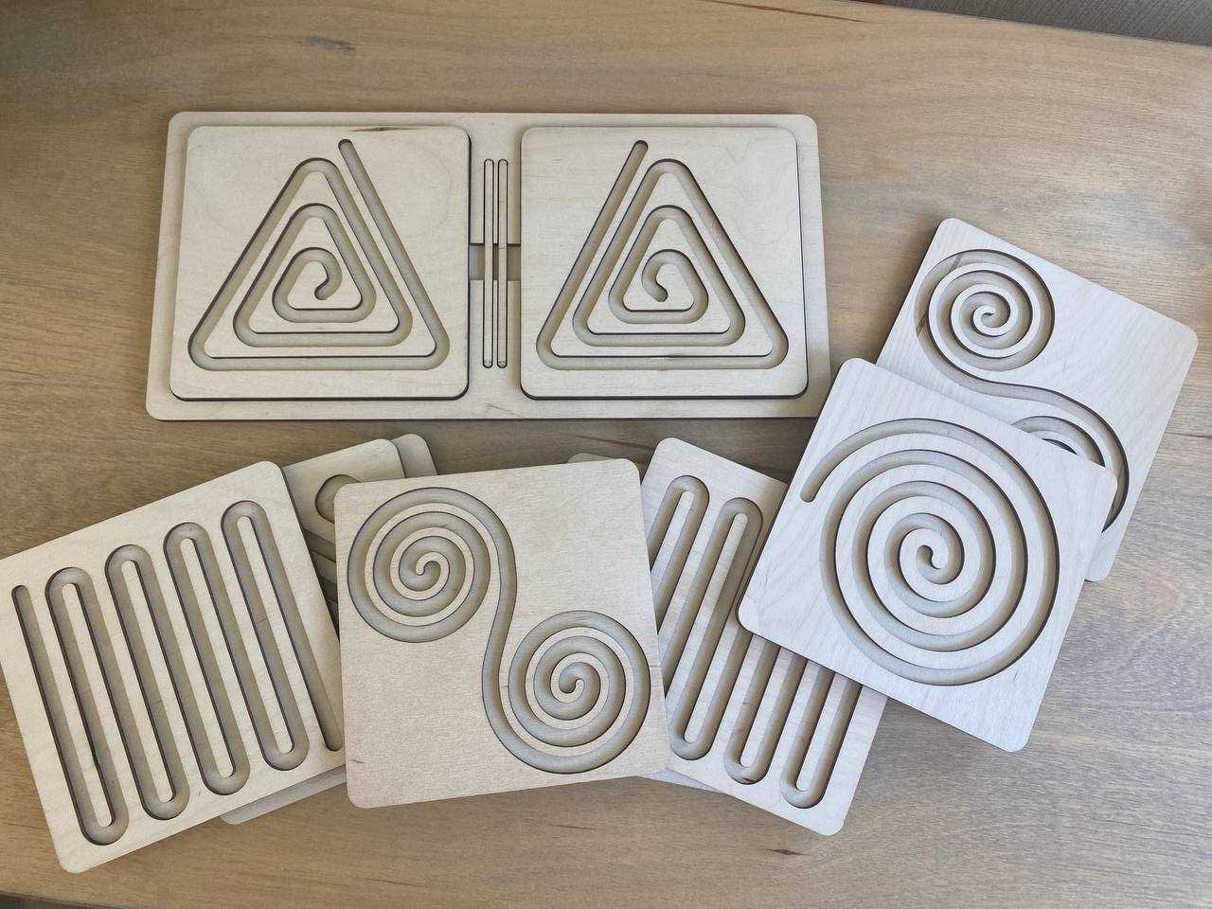
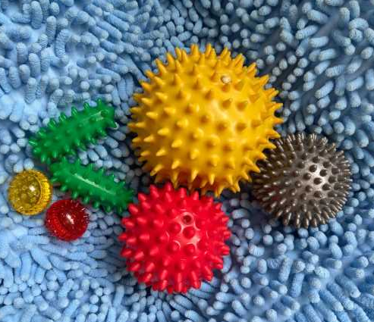
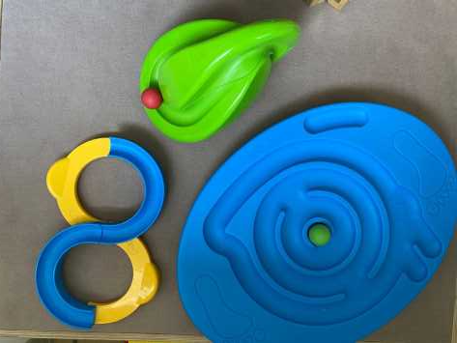
Реализация программ работы с целевыми группами проекта
Инновационные коррекционные методики:
АВА – терапии (поведенческого анализа),
Марии – Монтессори,
различные виды Арт – терапии,
элементы Су-джок терапии,
сенсорной интеграции,
телесноориентированные техники,
кинезиологические упражнения и многие другие.

Slide 8
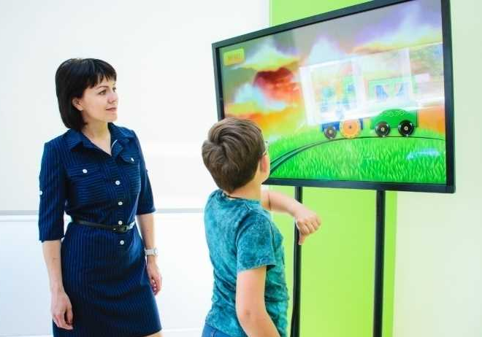
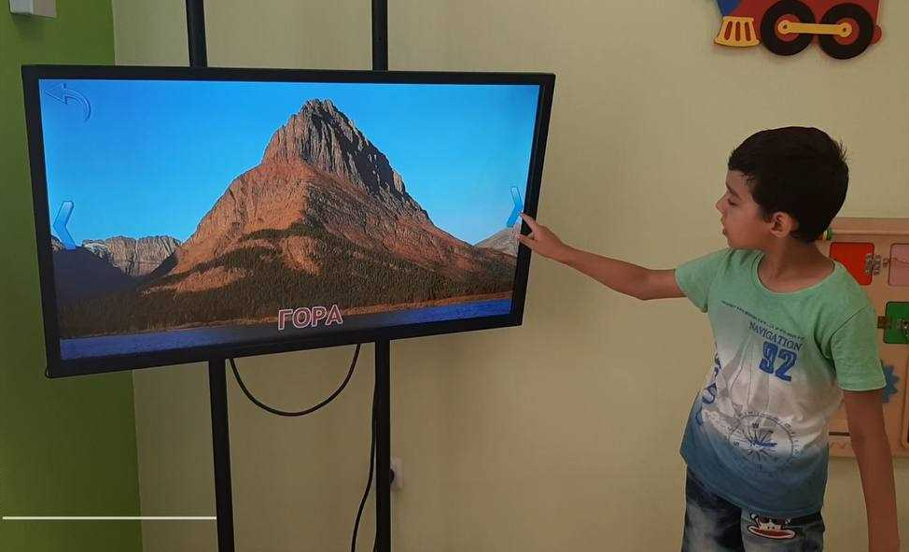
Интерактивные технологии
Тач-панель:
насчитывает более 50 развивающих программ разного содержания

Slide 9
Интерактивные технологии:
Сенсорный пол:
способствующий развитию двигательной активности, релаксации и обучению в зависимости от выбранного направления коррекции и возможностей ребенка с инвалидностью

Slide 10
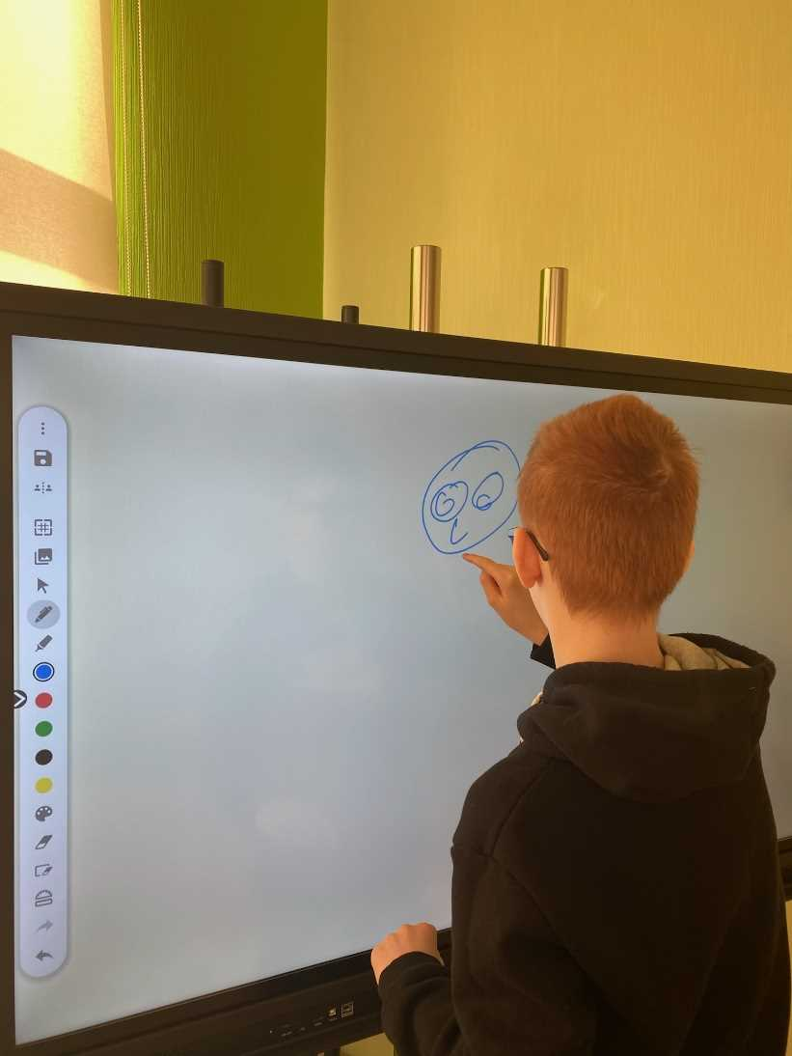
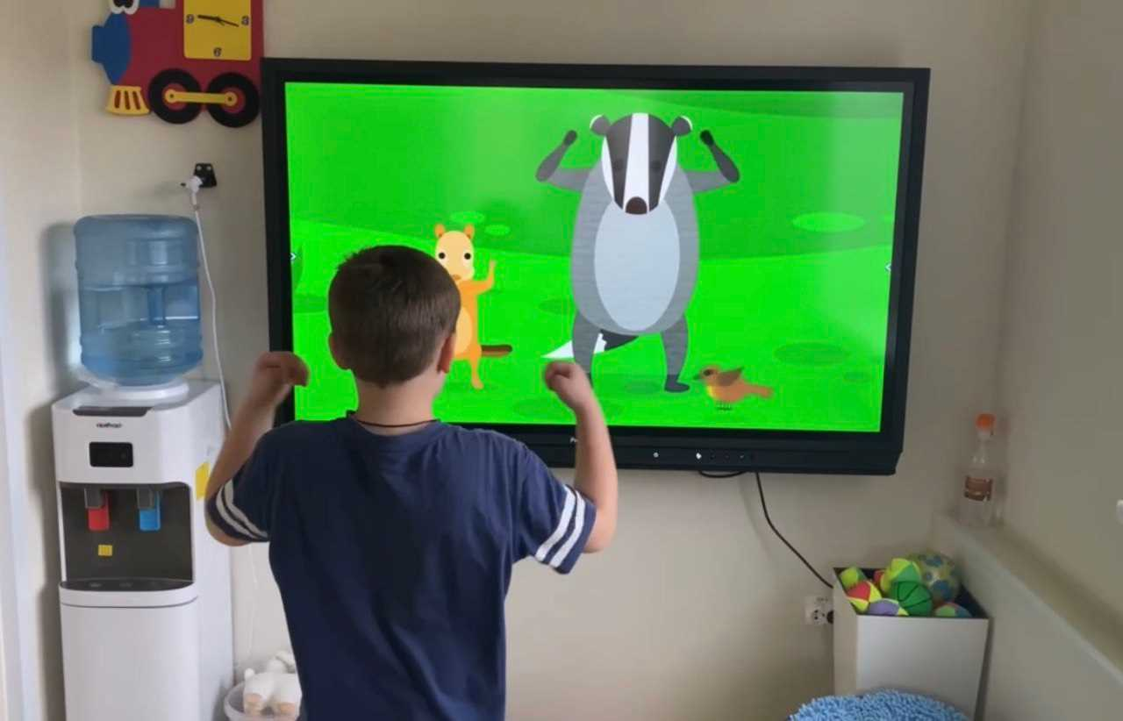
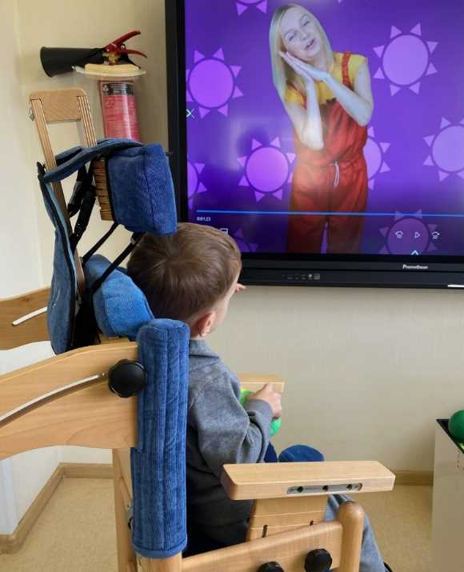
Интерактивные технологии:
Проекторы, интерактивные доски и настенные мониторы:
дают возможность выполнять действия по аналогии с любимыми героями мультипликации, позволяют разнообразить занятия с помощью презентаций и видеороликов.

Slide 11
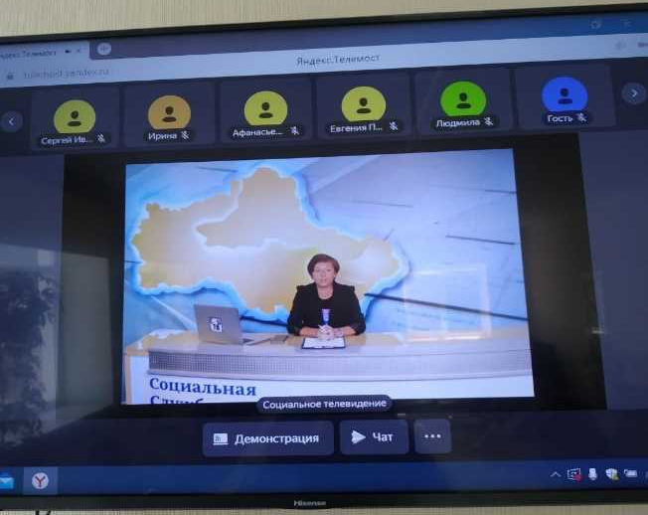
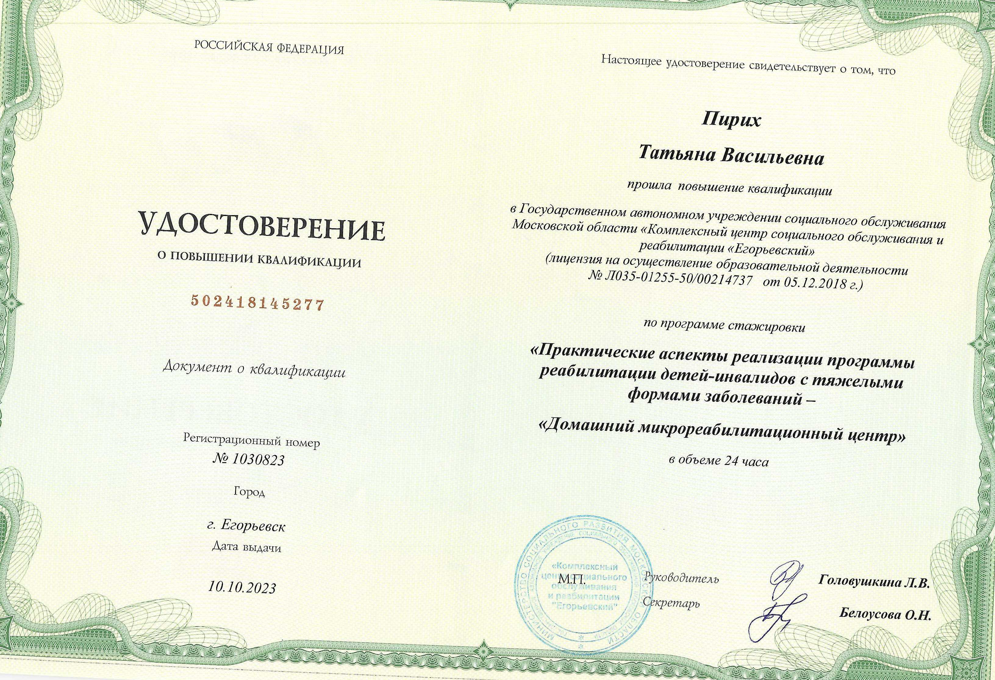
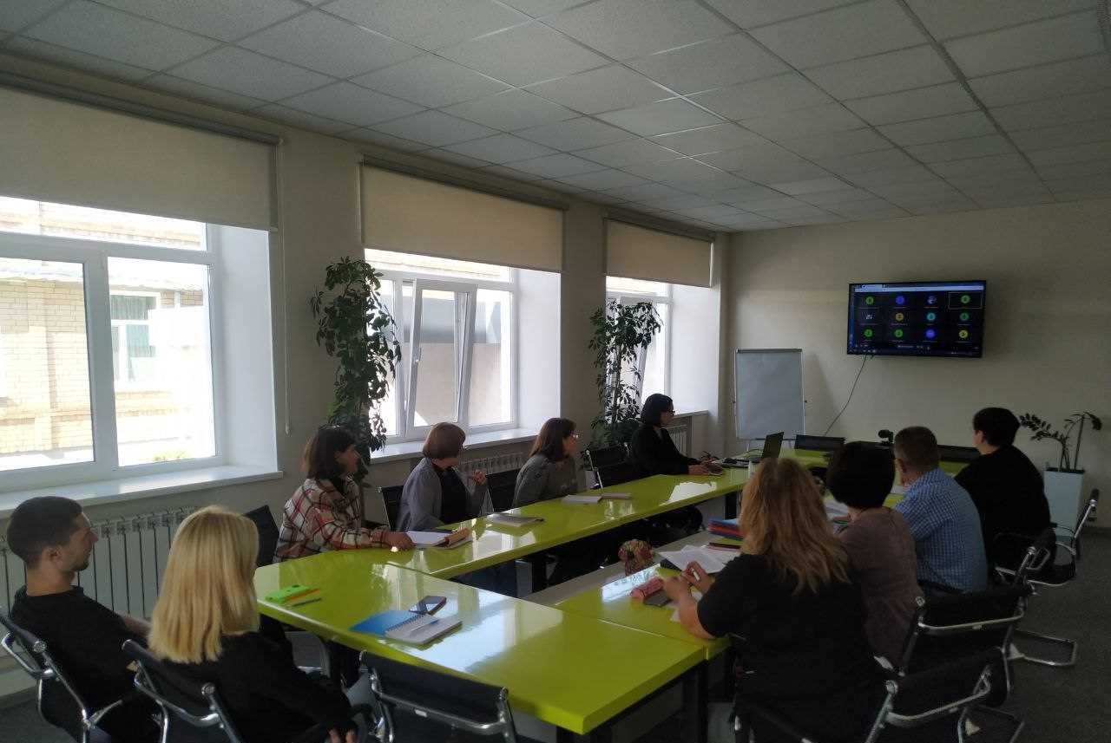
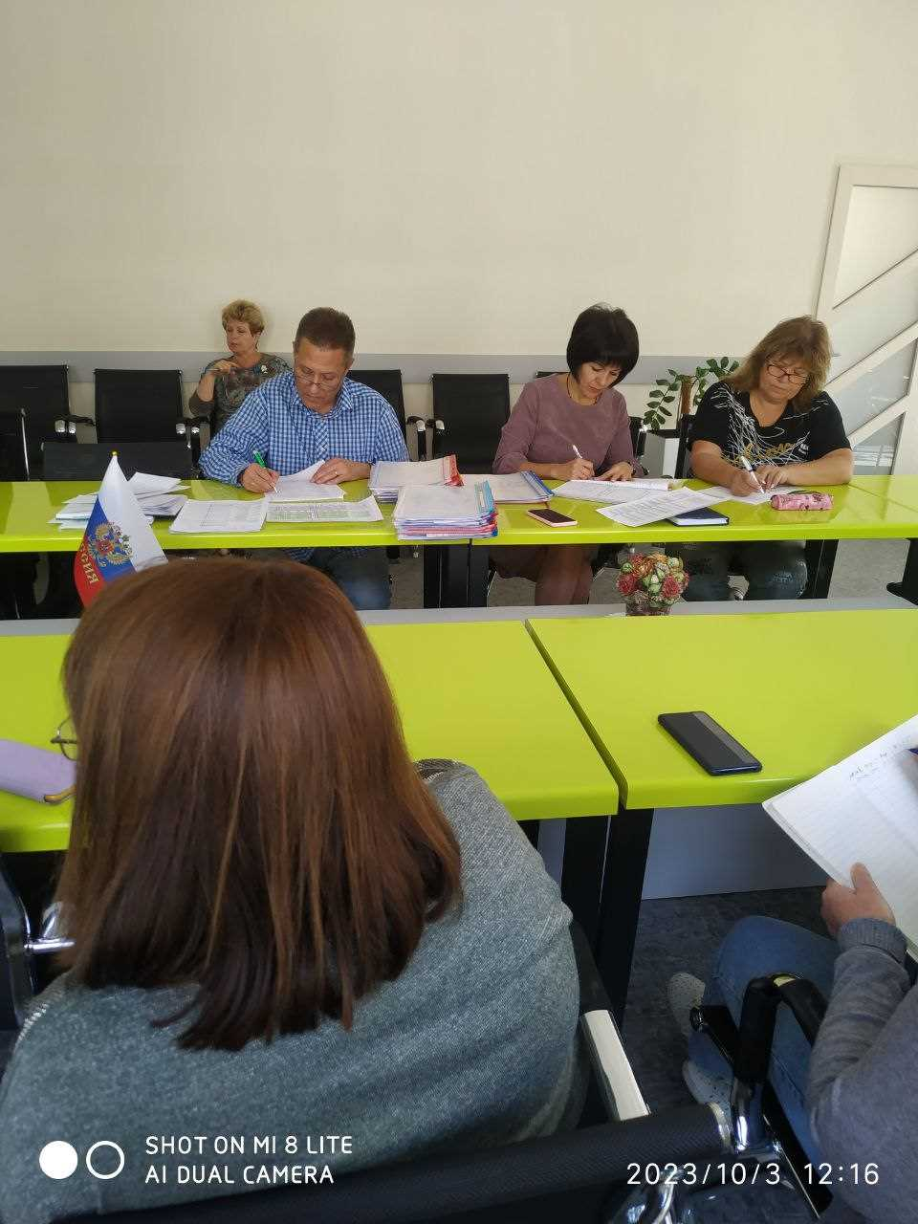
Участие в стажировках на базе стажировочных площадок Фонда поддержки детей

Slide 12
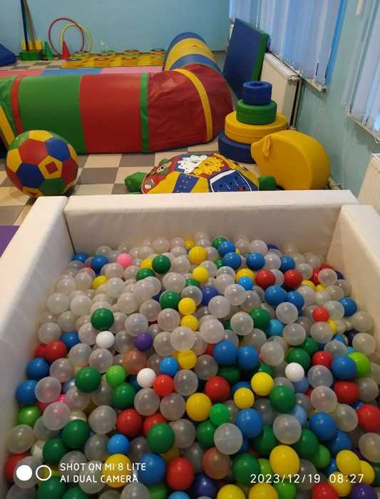
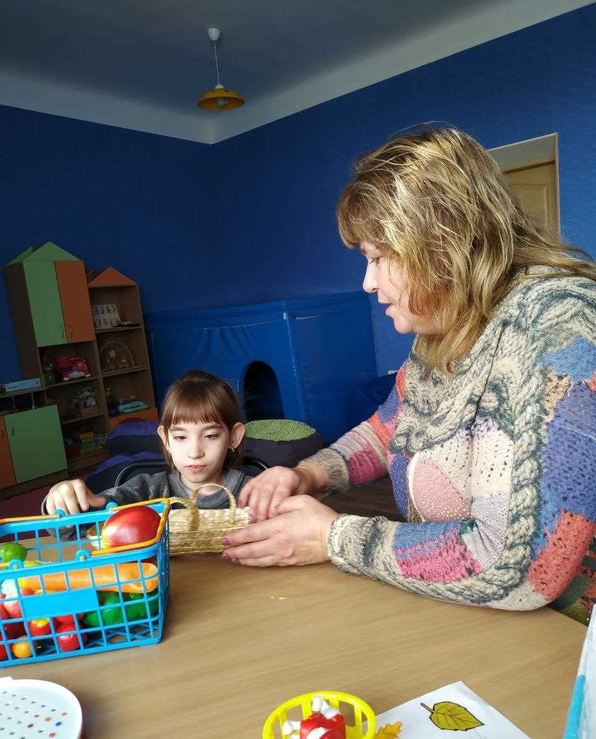
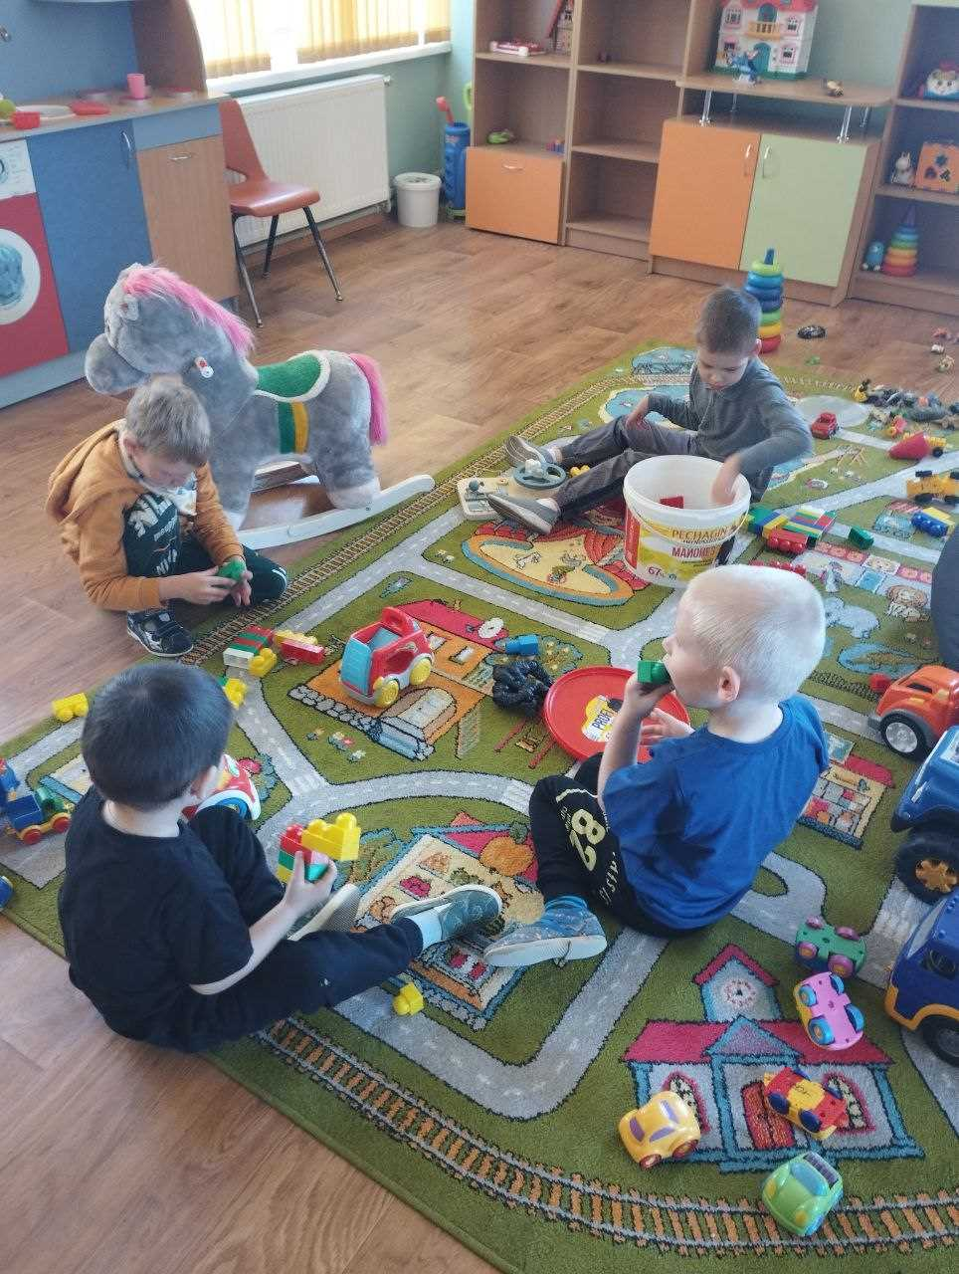
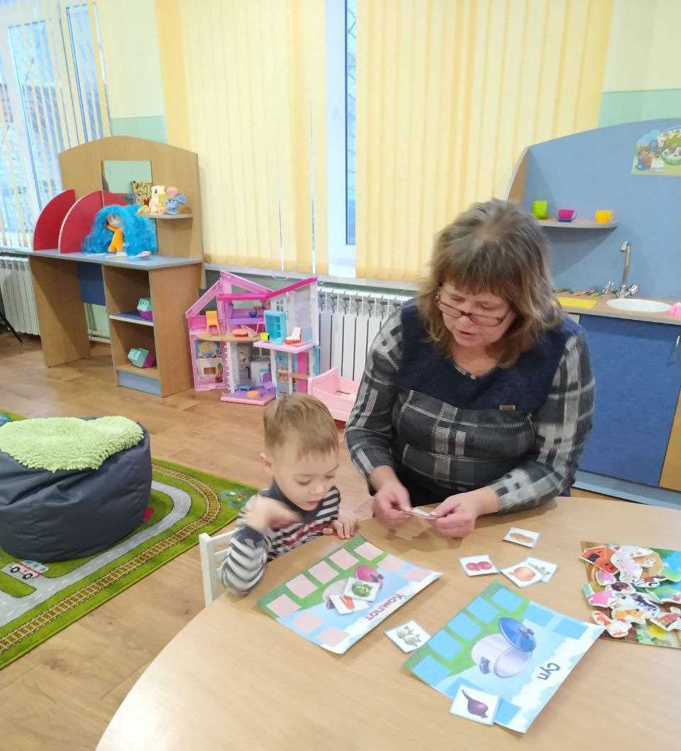
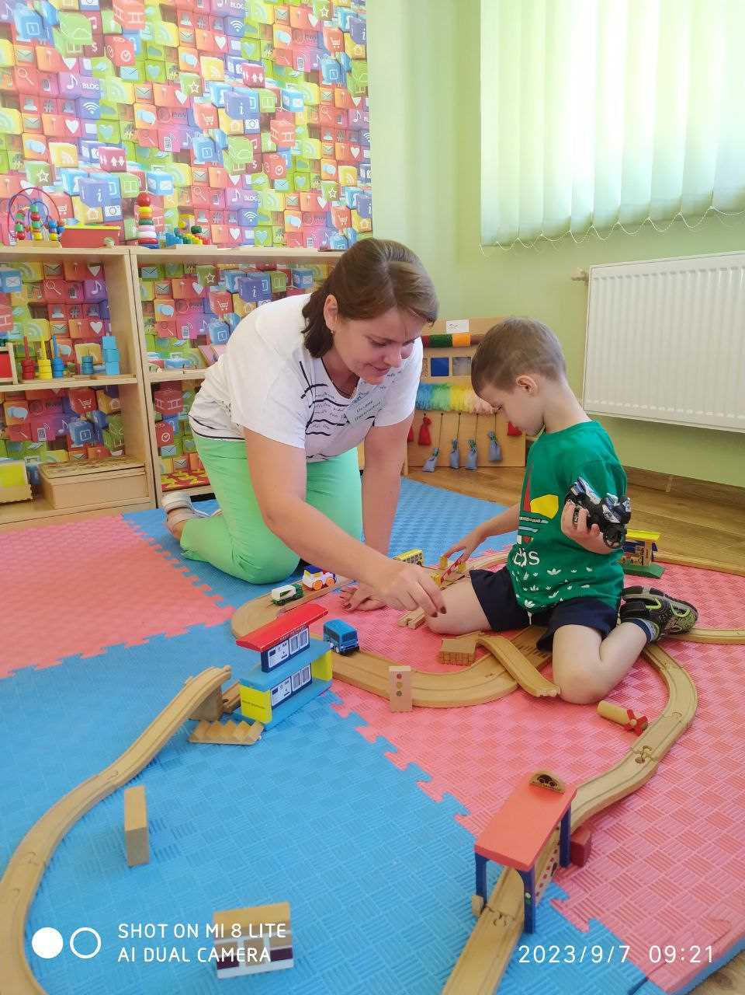
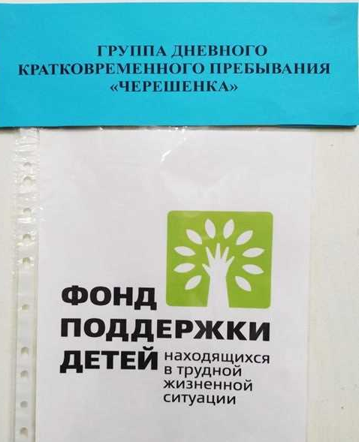
Внедрение инновационных социальных практик
Группа дневного пребывания «Черешенка»

Slide 13
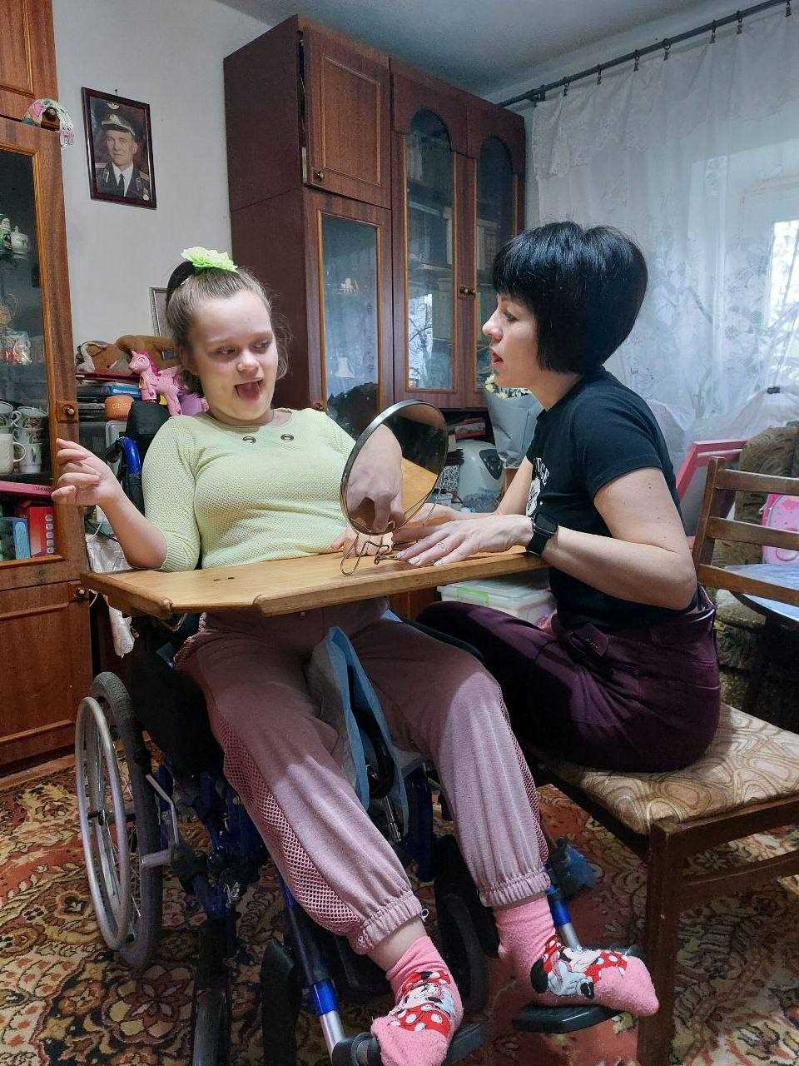
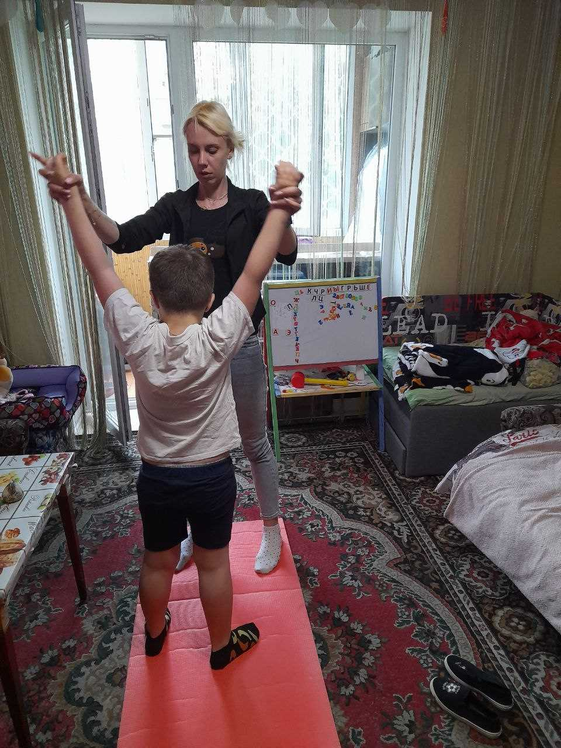
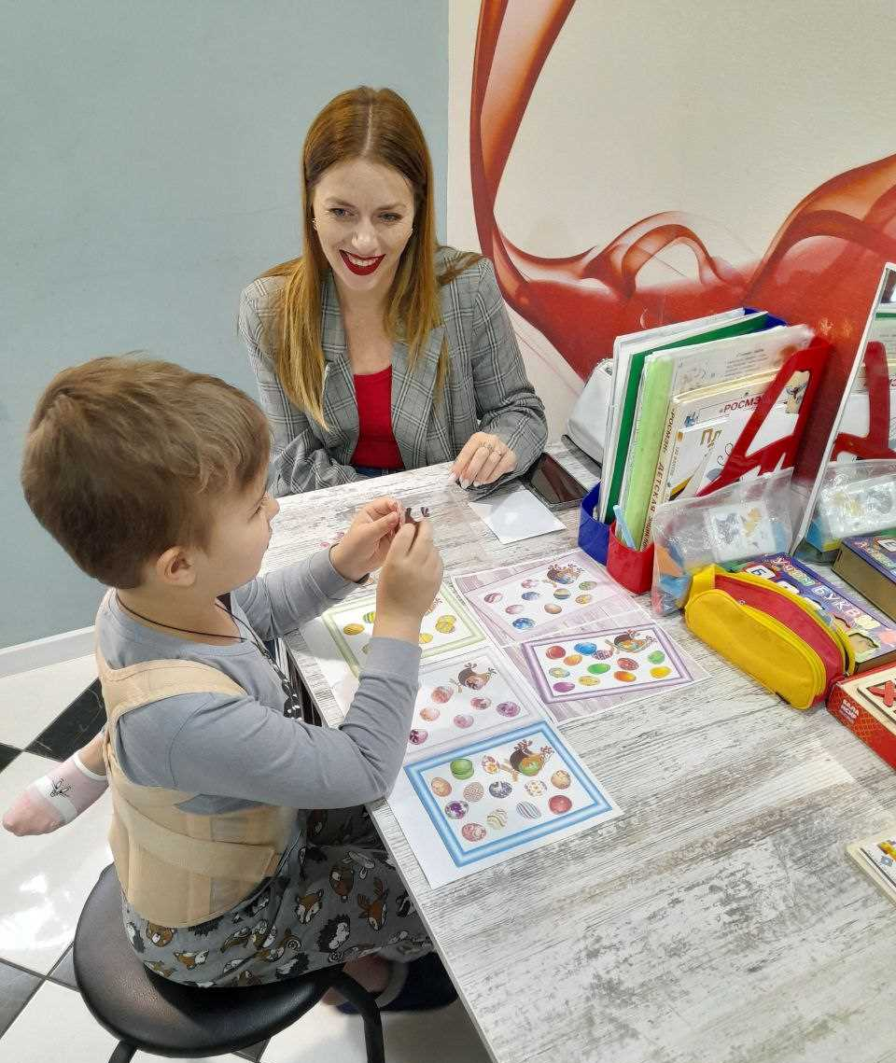
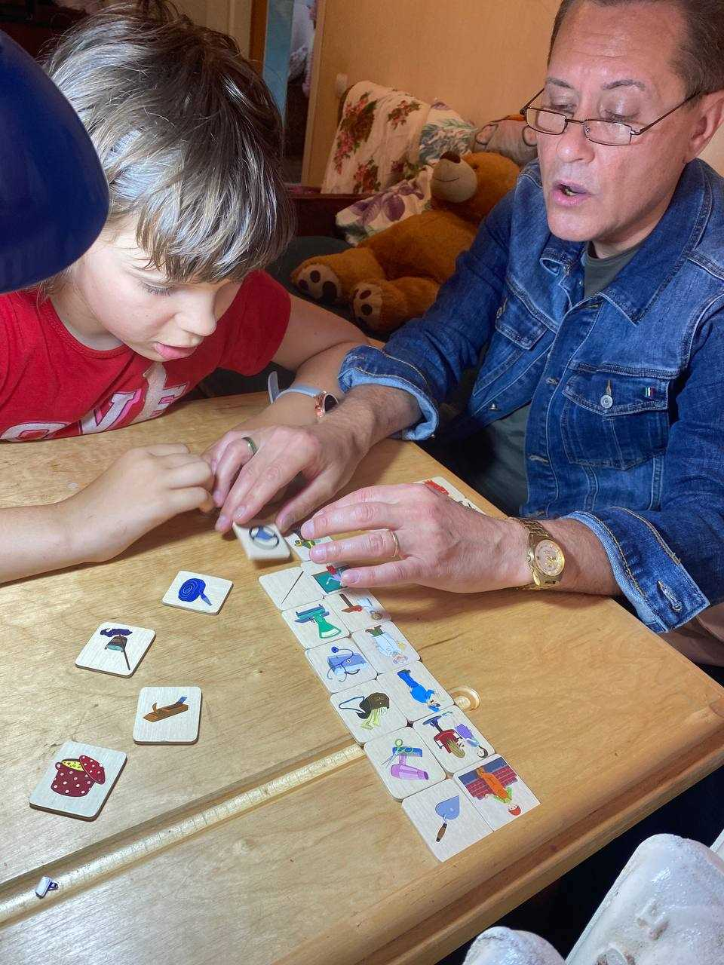
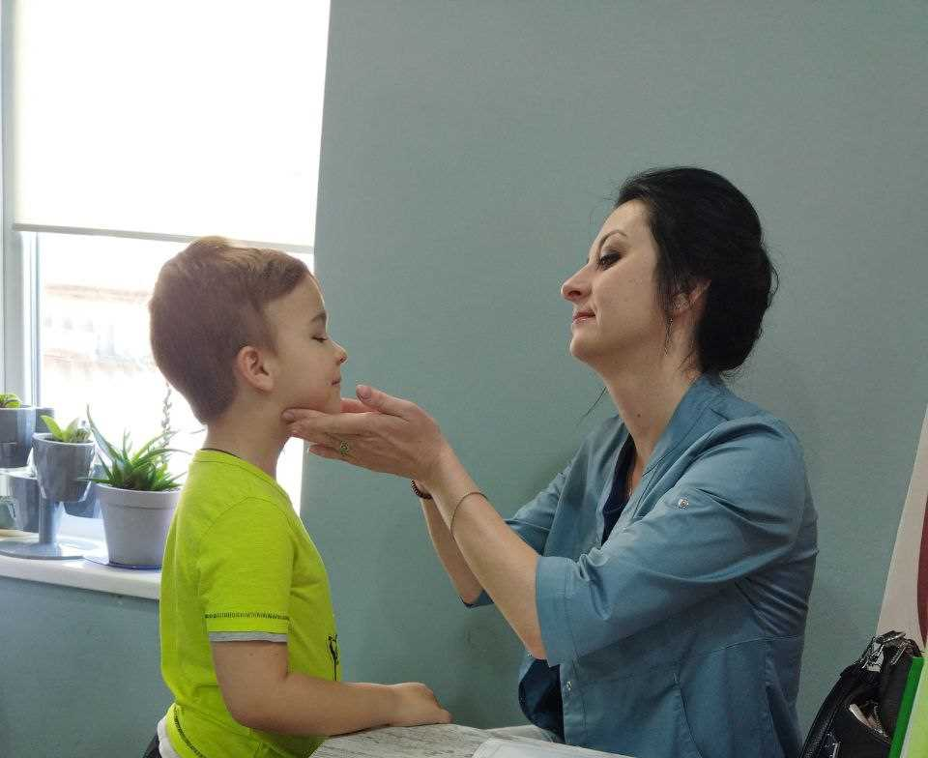
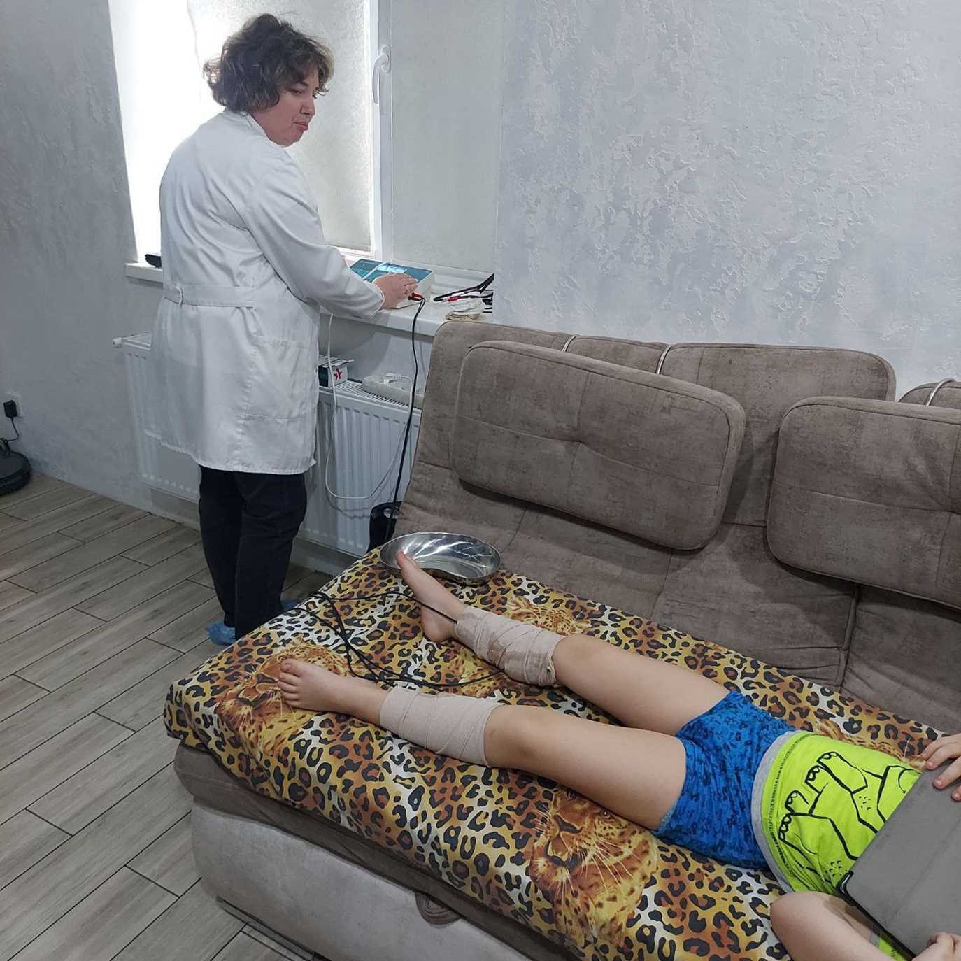
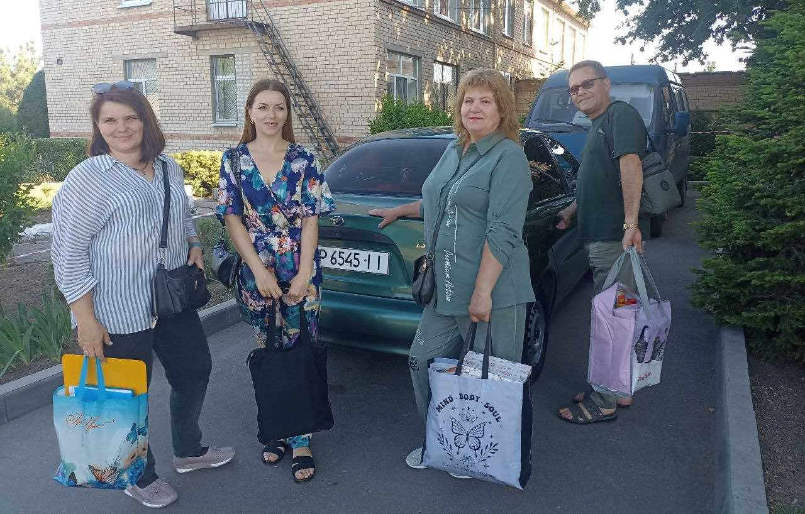
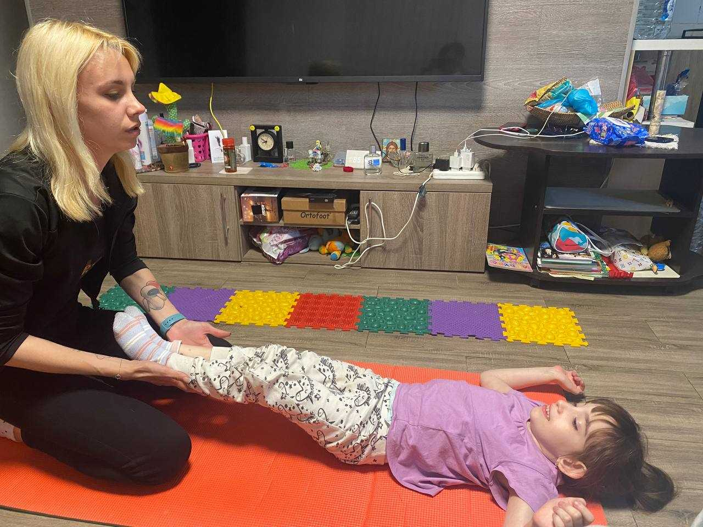
Внедрение инновационных социальных практик
Мобильная бригада «Маршрут успеха»

Slide 14
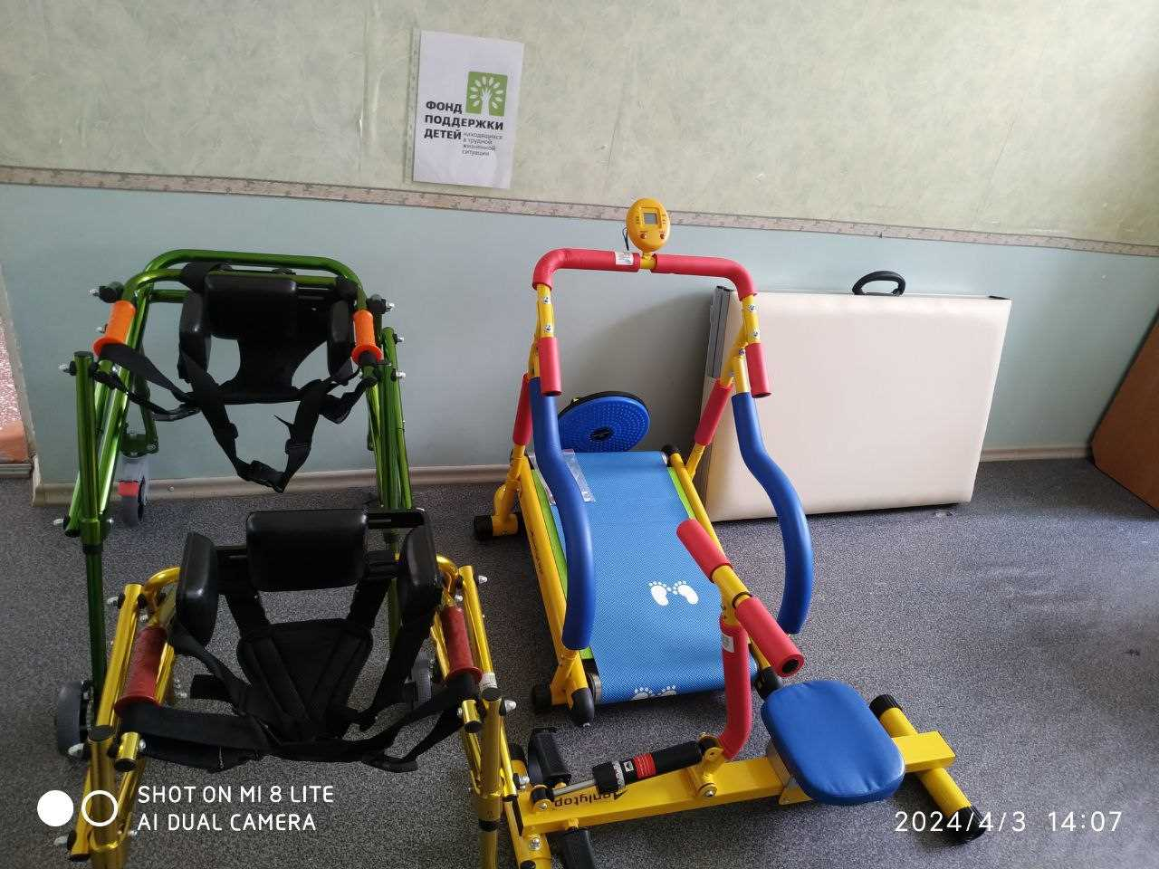
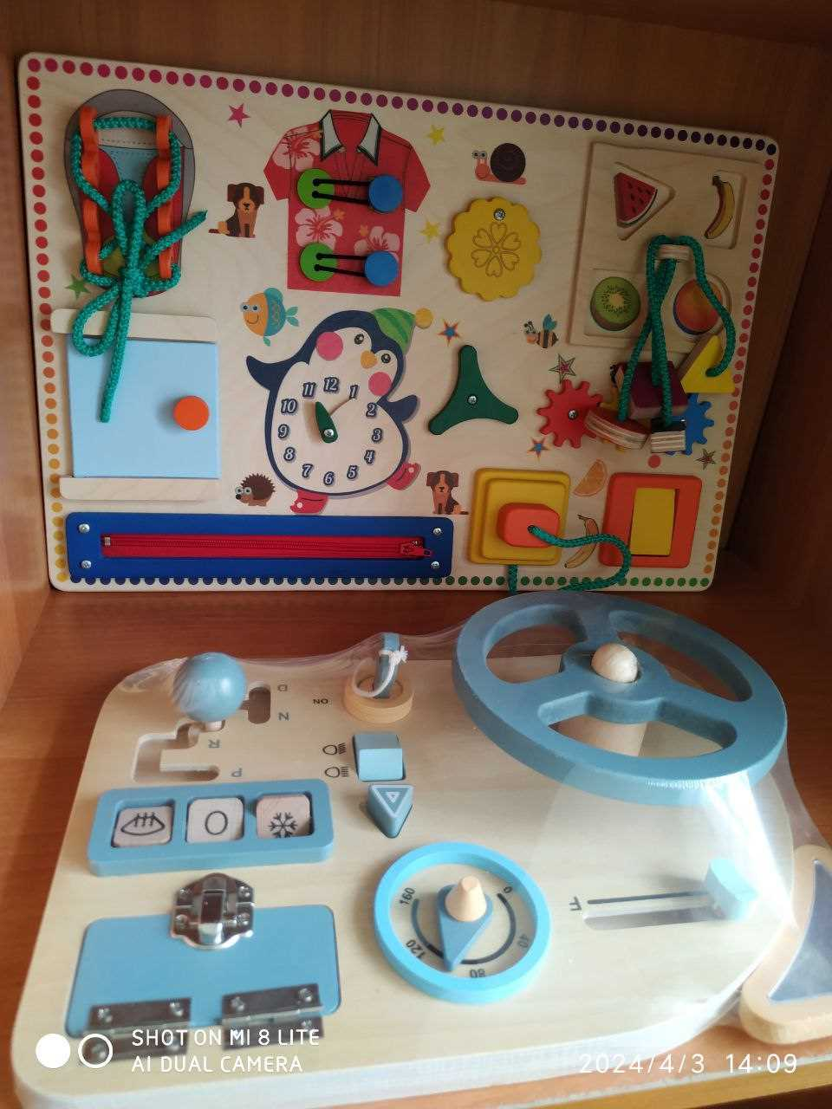
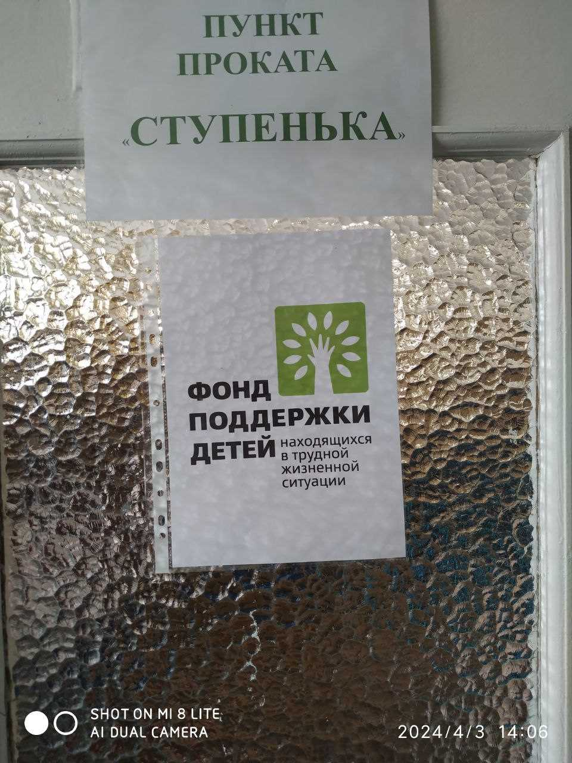
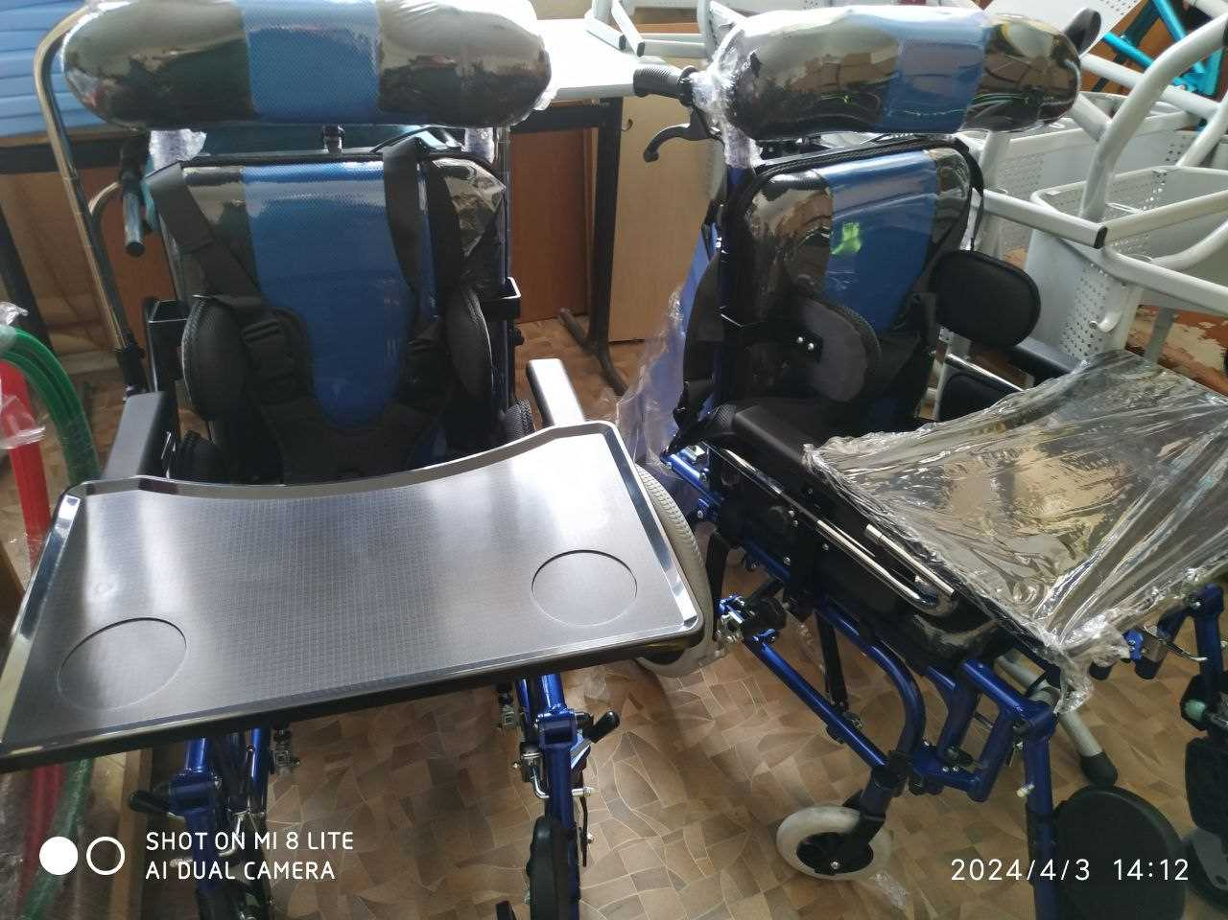
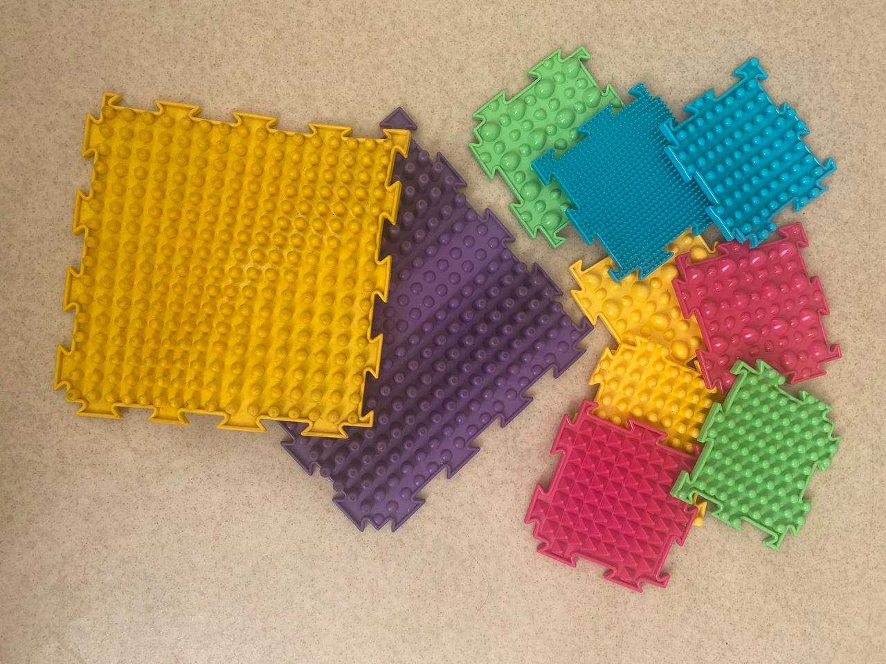
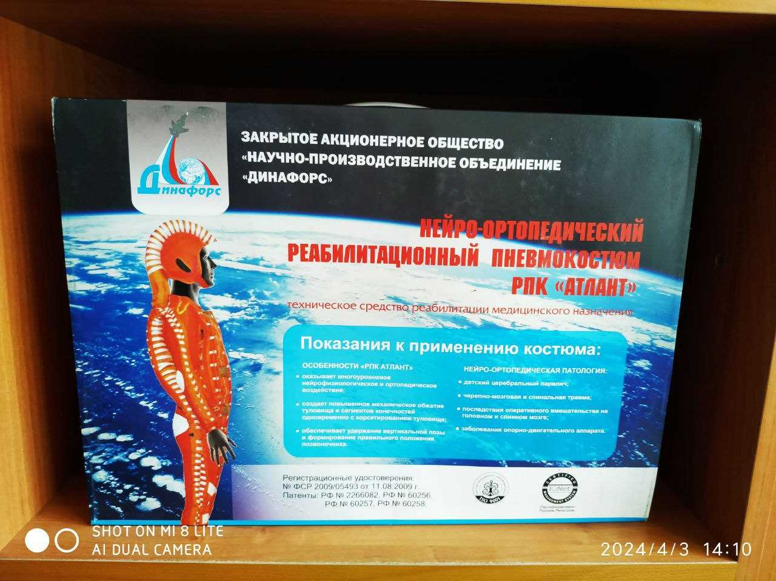
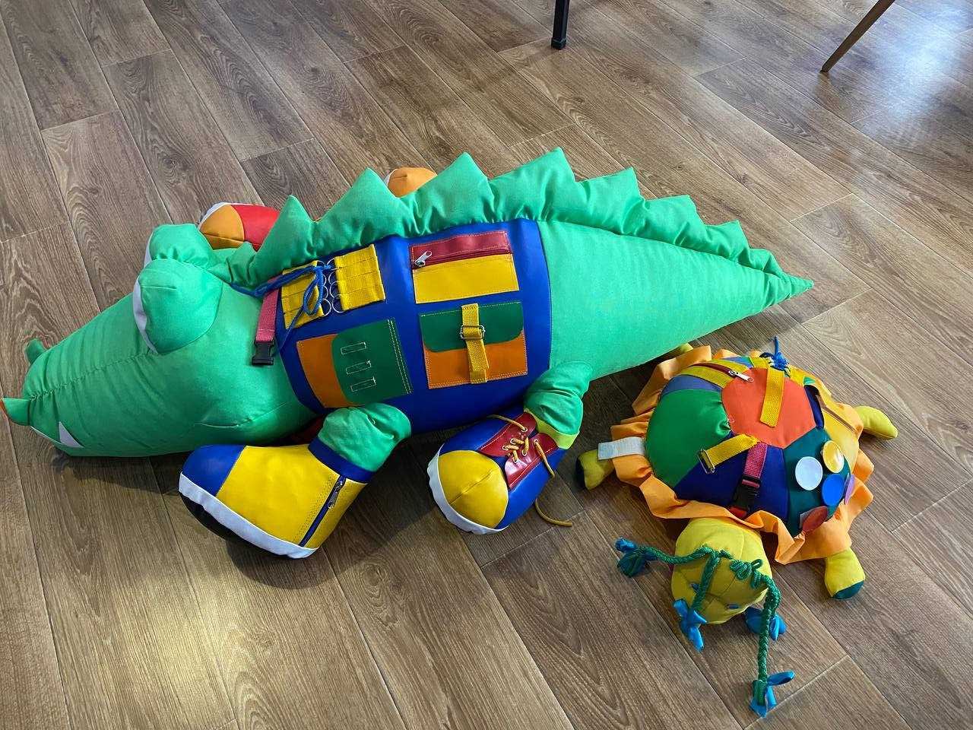
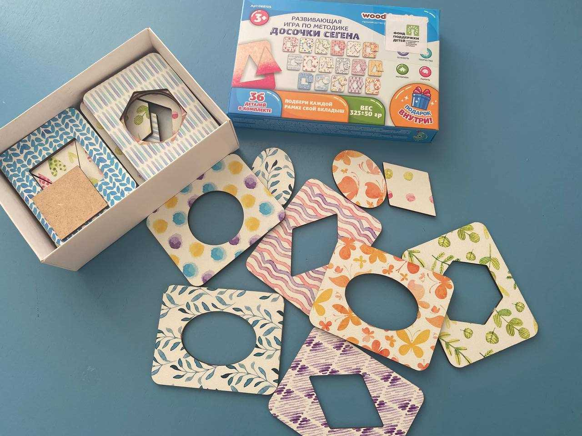
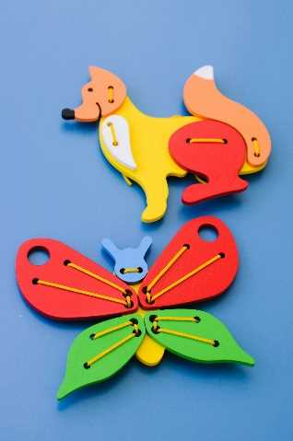
Внедрение инновационных социальных практик
Пункт проката «Ступенька»

Slide 15
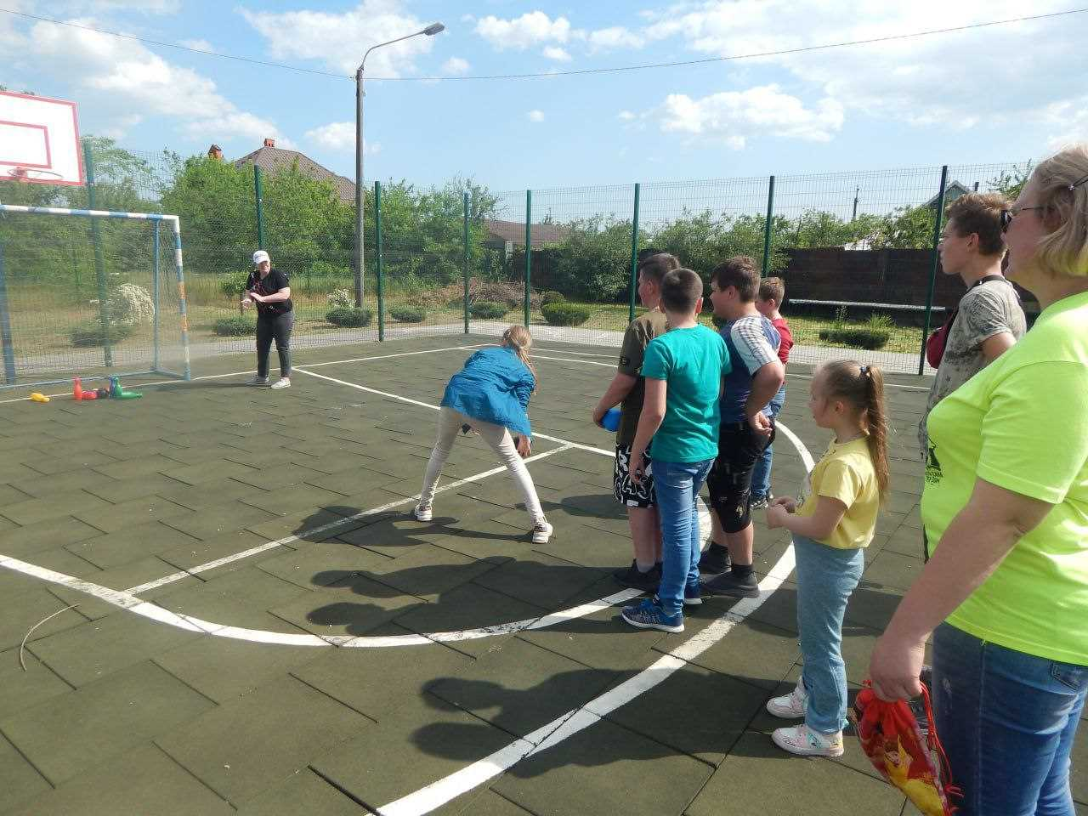
Детская спортивно – оздоровительная площадка «Девчонки и мальчишки, а также их родители»

Slide 16
Повышение уровня реабилитационной компетентности родителей
Группа взаимопомощи для родителей «Доверие»

Slide 17
Результативность
Благодаря проекту увеличился объем предоставления реабилитационных услуг, оказанных в домашних условиях семьям, воспитывающим детей с инвалидностью; обеспечена доступность социально-правовых, социально-бытовых, социально-педагогических, социально-психологических услуг и услуг в целях повышения коммуникативного потенциала детям-инвалидам, не имеющим возможности посещать социальные учреждения.

